Slide 1
CƠ SỞ TRÍ TUỆ NHÂN TẠO LEGO MINDSTORMS
Nguyễn hữu huân – 1712466
Nguyễn duy khải – 1712513
Nguyễn Trọng Khiêm - 1712529

Slide 2
Lego Mindstorms
Conceive
Implement
Operate
Design

Slide 3





Conceive

Slide 4
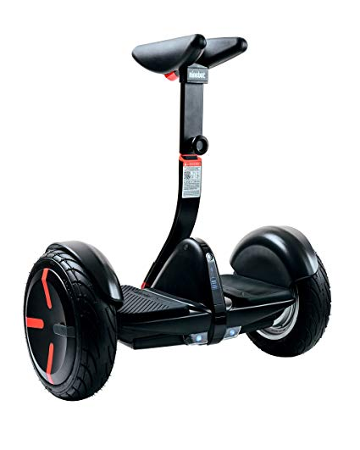
Conveice
Ý tưởng:
Tên sản phẩm: Segway with rider
Mô tả: Robot tự cân bằng trên 2 bánh xe, di chuyển theo đường kẻ màu, tự động dừng khi gặp vật cản.
Công dụng:
Có thể phát triển thành robot chỉ đường ở các cảng hang không, bến xe; robot phục vụ nhà hàng …

Slide 5

Design

Slide 6
Design
Chức năng dự kiến:
Tự thăng bằng trên 2 bánh xe:
Mô tả: robot tự thăng bằng trên 2 bánh xe.
Chi tiết: khi bị nghiêng về trước hay sau, robot tự cân bằng thẳng đứng lại bằng motor điều khiển thân trên.
Tự động dò đường:
Mô tả: Robot tự di chuyển về phía trước theo đường kẻ màu đen.
Chi tiết: Robot dò đường bằng colour sensor và di chuyển nhờ motor ở 2 bánh xe.
Tự động dừng khi có vật cản:
Mô tả: Robot dừng lại khi gặp vật cản trên đường đi.
Chi tiết: Robot cảm nhận vật cản nhờ ultrasound sensor.

Slide 7
Design
Cấu trúc:
1 nxt intelligent brick
1 color sensor
1 ultrasound sensor
3 motor
2 bánh xe
5 dây cáp
Các thanh ngang, gấp khúc và các khớp nối …

Slide 8
Design
Brick | Name | Part | Quantity
6045306 | Colour Sensor, Asembled | 64892 | 1
4297174 | Ultrasound Sensor Asembled | 53729 | 1
6034375 | NXT | 61988 | 1
4297210 | Rim Wide W. Cross 30/20 | 56145 | 2
4184286 | Tyre Normal Wide ø43,2 X 22, Black | 44309 | 2
4121715 | Connector Peg W. Friction, Black | 2780 | 38
4514553 | Connector Peg W. Friction 3M, Bright Blue | 6558 | 18

Slide 9
Design
Brick | Name | Part | Quantity
4210753 | Technic Ang. Beam 3X5 90 Deg. | 32526 | 8
4210751 | Technic 3M Beam | 32523 | 6
4210668 | Double Angular beam 3X7 45 | 32009 | 2
4211651 | Technic 5M Beam | 32316 | 4
4225053 | Beam 3M. W/4 Snaps | 48989 | 4
4296059 | Angular Beam 90Degr. W.4 Snaps | 55615 | 3
4211779 | Cross Blok 3M | 42003 | 4
4211865 | 2M Fric. Snap W/Cross Hole | 32054 | 2

Slide 10
Design
Brick | Name | Part | Quantity
4198367 | Damper 2M | 45590 | 2
4512360 | Cross Axle, Extension, 2M | 59443 | 2
4495932 | Technic 7M Beam | 32524 | 4
4297202 | Technic 9M Beam | 40490 | 1
4297200 | Technic 11M Beam | 32525 | 2
4548305 | Technic 15M Beam | 64871 | 1
4206482 | Conn.Bush W. Fric./ Crossale | 43093 | 4
4211579 | ½ Bush | 32123 | 5

Slide 11
Design
Brick | Name | Part | Quantity
370626 | Cross Axle 6M | 3706 | 2
370826 | Cross Axle 12M | 3708 | 1
4211639 | Cross Axle 5M | 32073 | 1
4535768 | Cross Axle 9M | 60485 | 2
4107783 | Angle Element, 180 Deg. | 32034 | 1
4297187 | Cable 208mm | 55804 | 1
4297188 | Cable 368mm | 55805 | 4

Slide 12

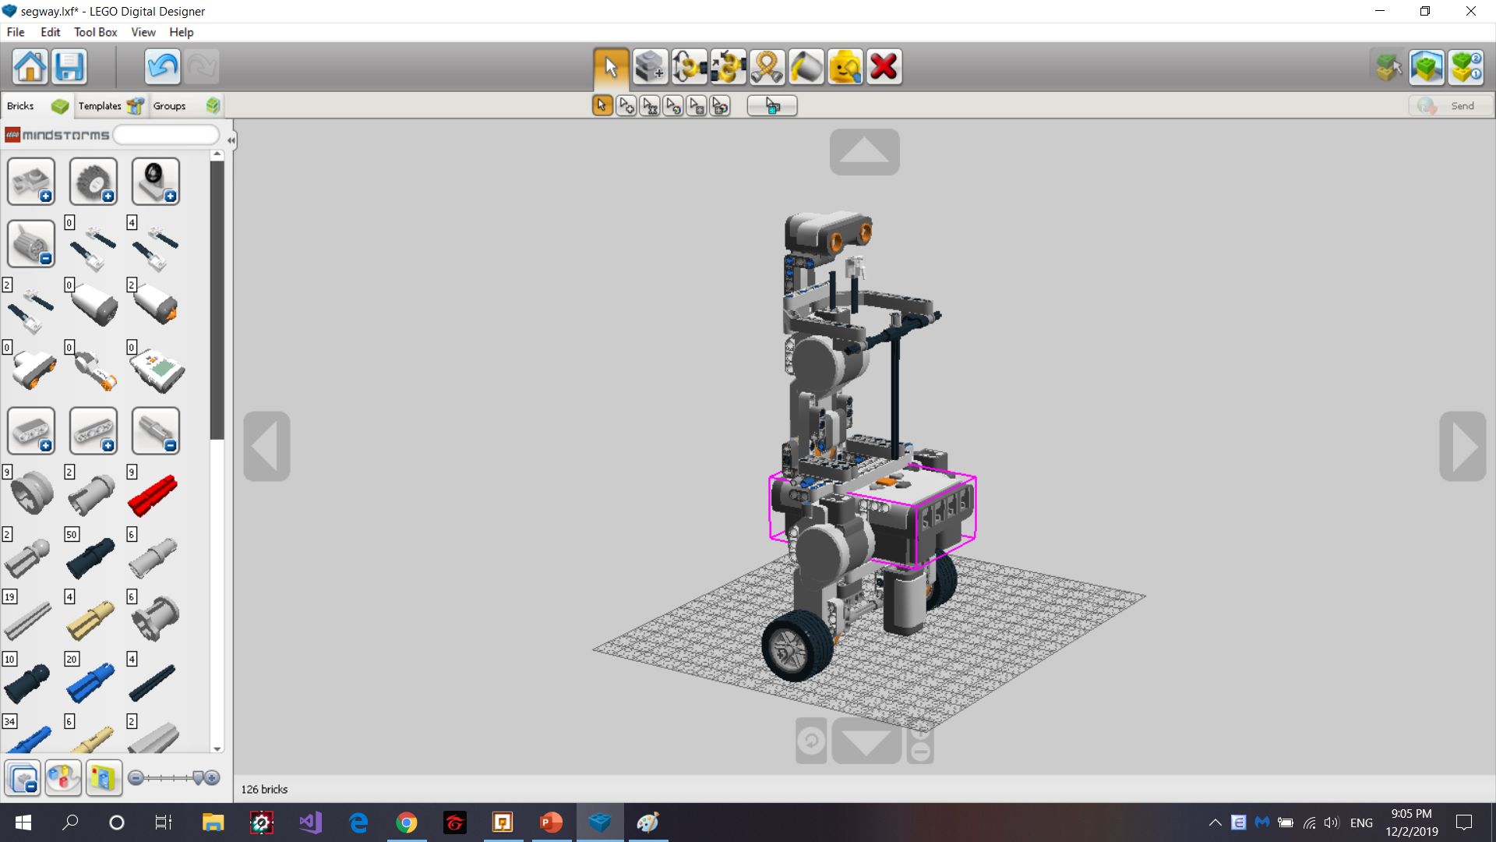
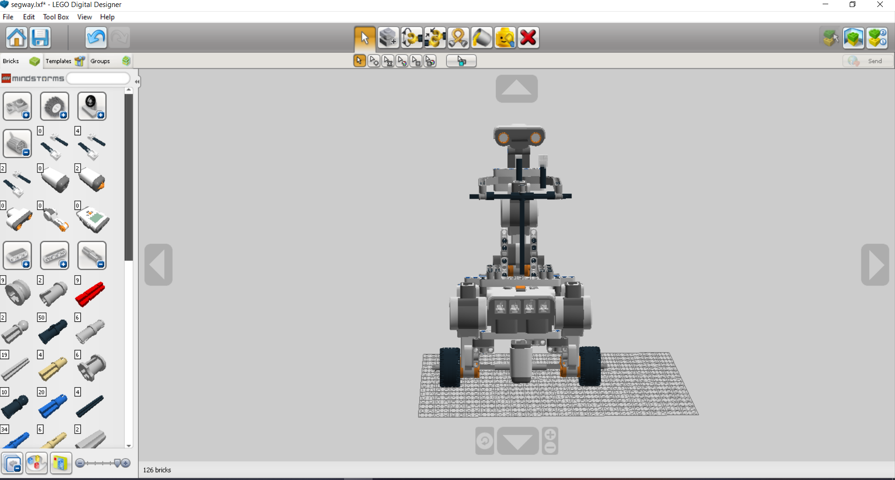
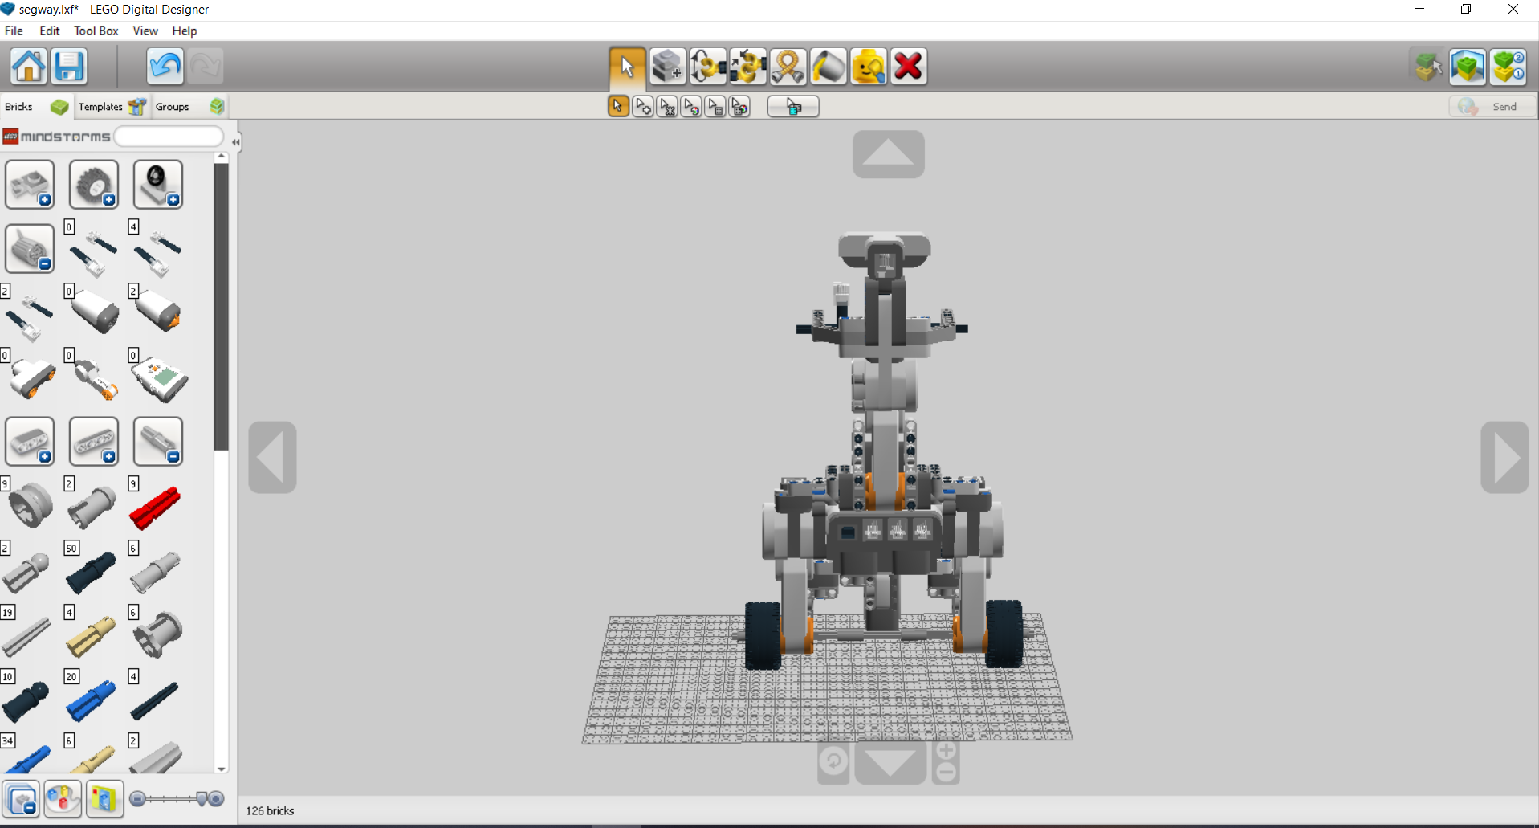
Design

Slide 13
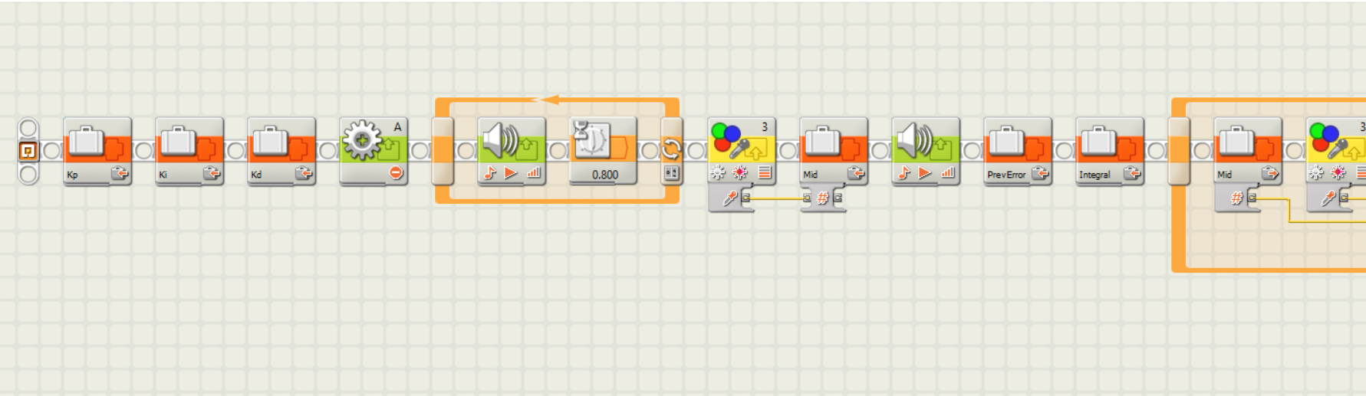
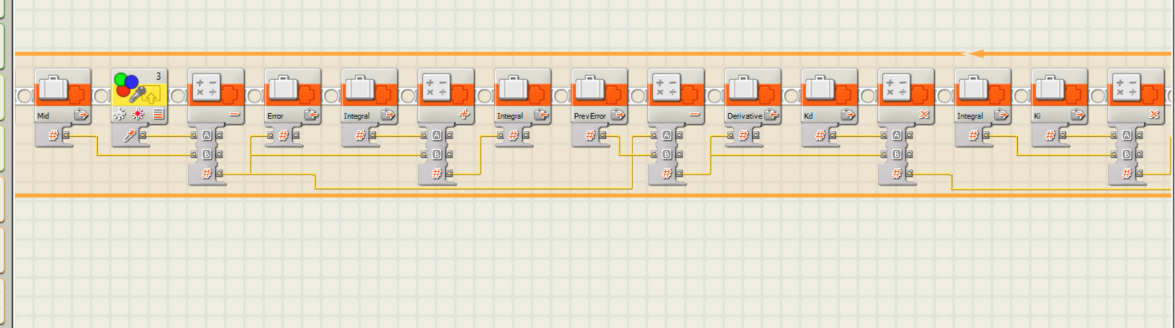
Design

Slide 14
Design
Thuật toán vận hành:
B1. Lặp khi ultrasound sensor không phát hiện vật cản trong khoảng cách 20cm.
B2. Nếu colour sensor phát hiện vạch đen, robot tiến về phía trước.
B3. Ngược lại, robot quay phải hoặc trái đến khi phát hiện đường đen.
B4. Nếu phát hiện vật cản phía trước trong khoảng 20cm, dừng. Ngược lại, quay lại bước 2.

Slide 15

Implement

Slide 16
Implement
Yêu cầu cần đạt được:
Về kết cấu:
Yêu cầu thăng bằng: để robot có thể điều chình thăng bằng, khi lắp ráp cần phải lắp chính xác phần than trên robot thẳng đứng (vuông góc với NXT brick).
Vị trí đặt colour sensor song song với than robot, nằm trên đường vuông góc với khối NXT brick cách mặt đất dưới 2cm để có thể thu dữ liệu chính xác giúp robot điều chỉnh được khả năng cân bằng.
Về khả năng hoạt động:
Khả năng cân bằng: robot phải tự cân bằng sau khi người dung đặt robot thẳng đứng rồi bỏ tay ra.
Di chuyển theo đường màu đen kẻ sẵn: robot tự dò đường và đi theo đường màu đen.
Dừng khi gặp vật cản: Khi có vật cản trong phạm vi 20cm, robot dừng lại.

Slide 17


Slide 18
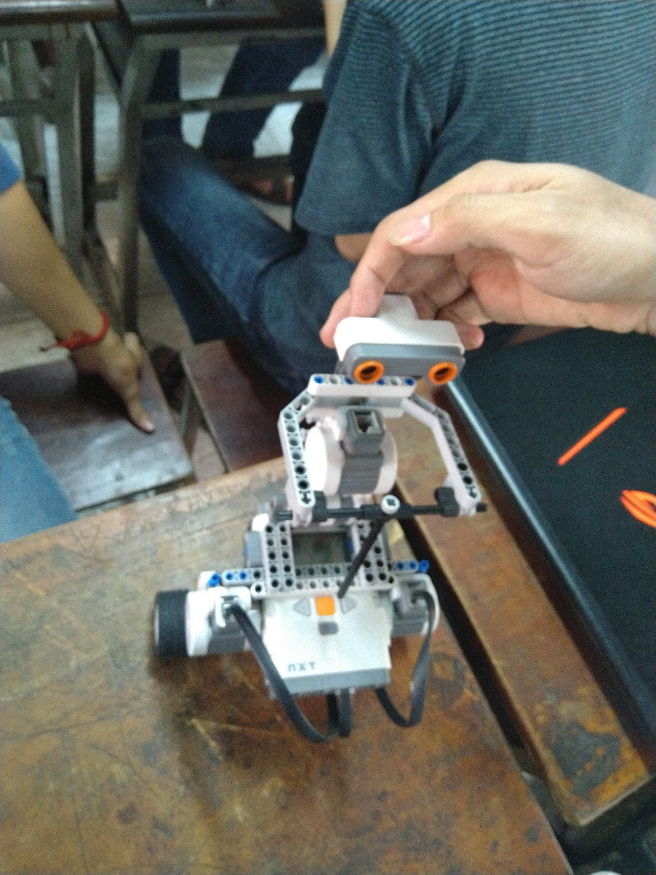
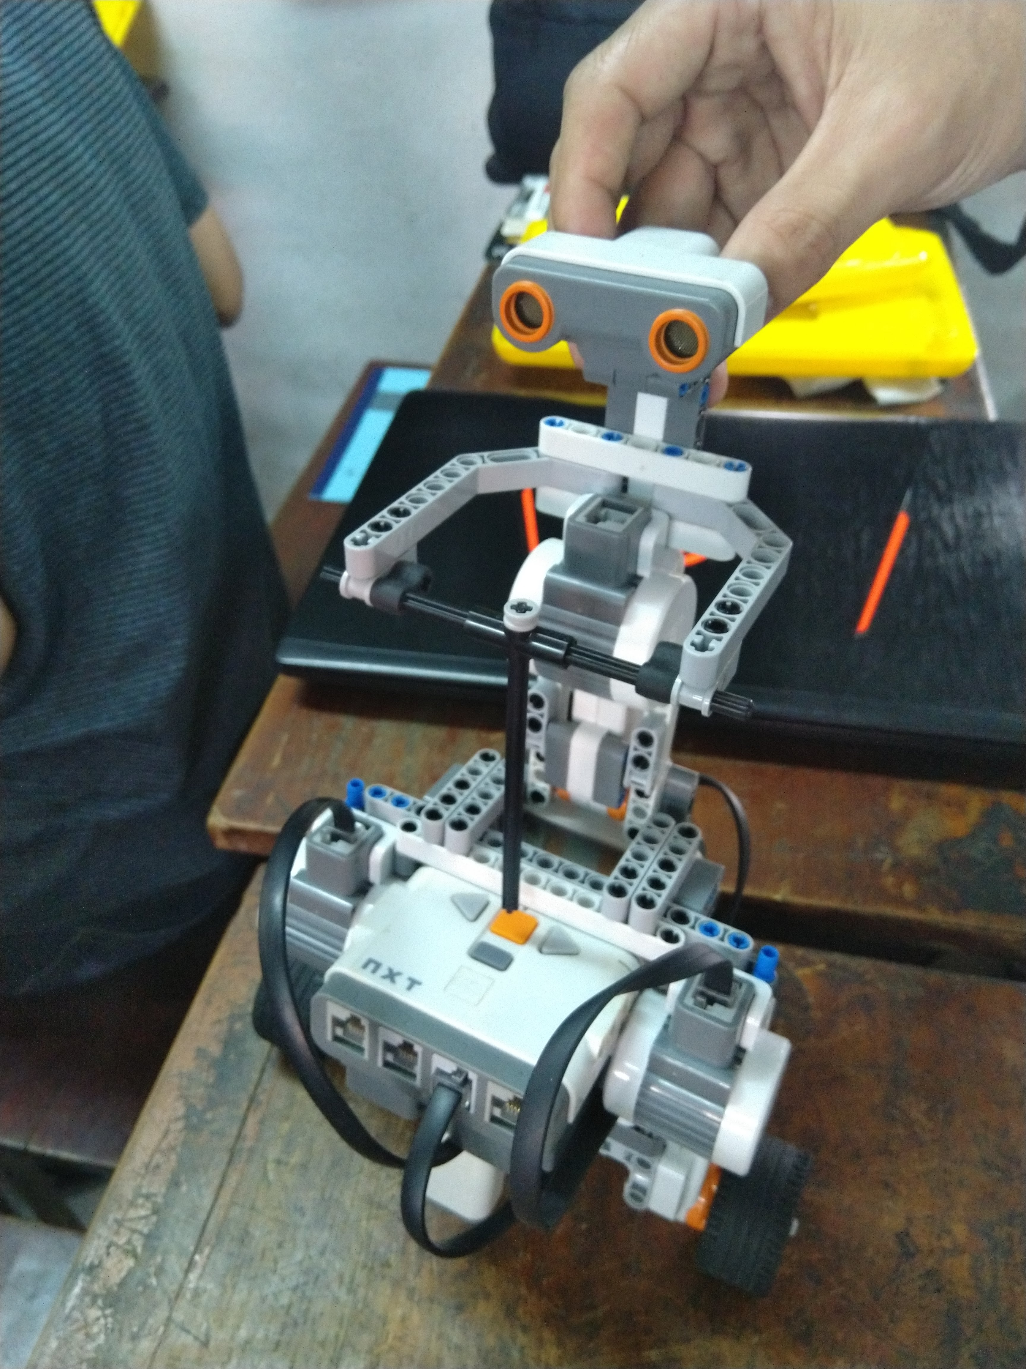
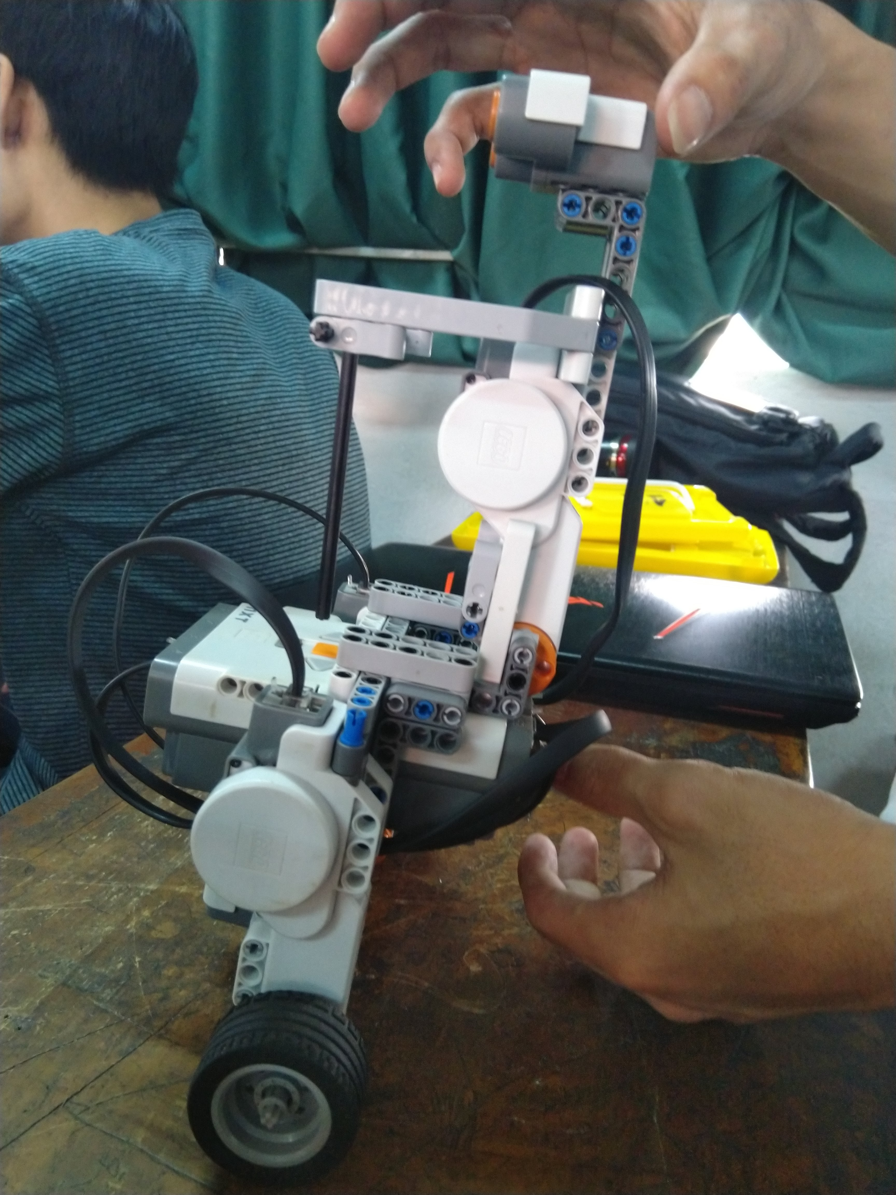
Operate

Slide 19
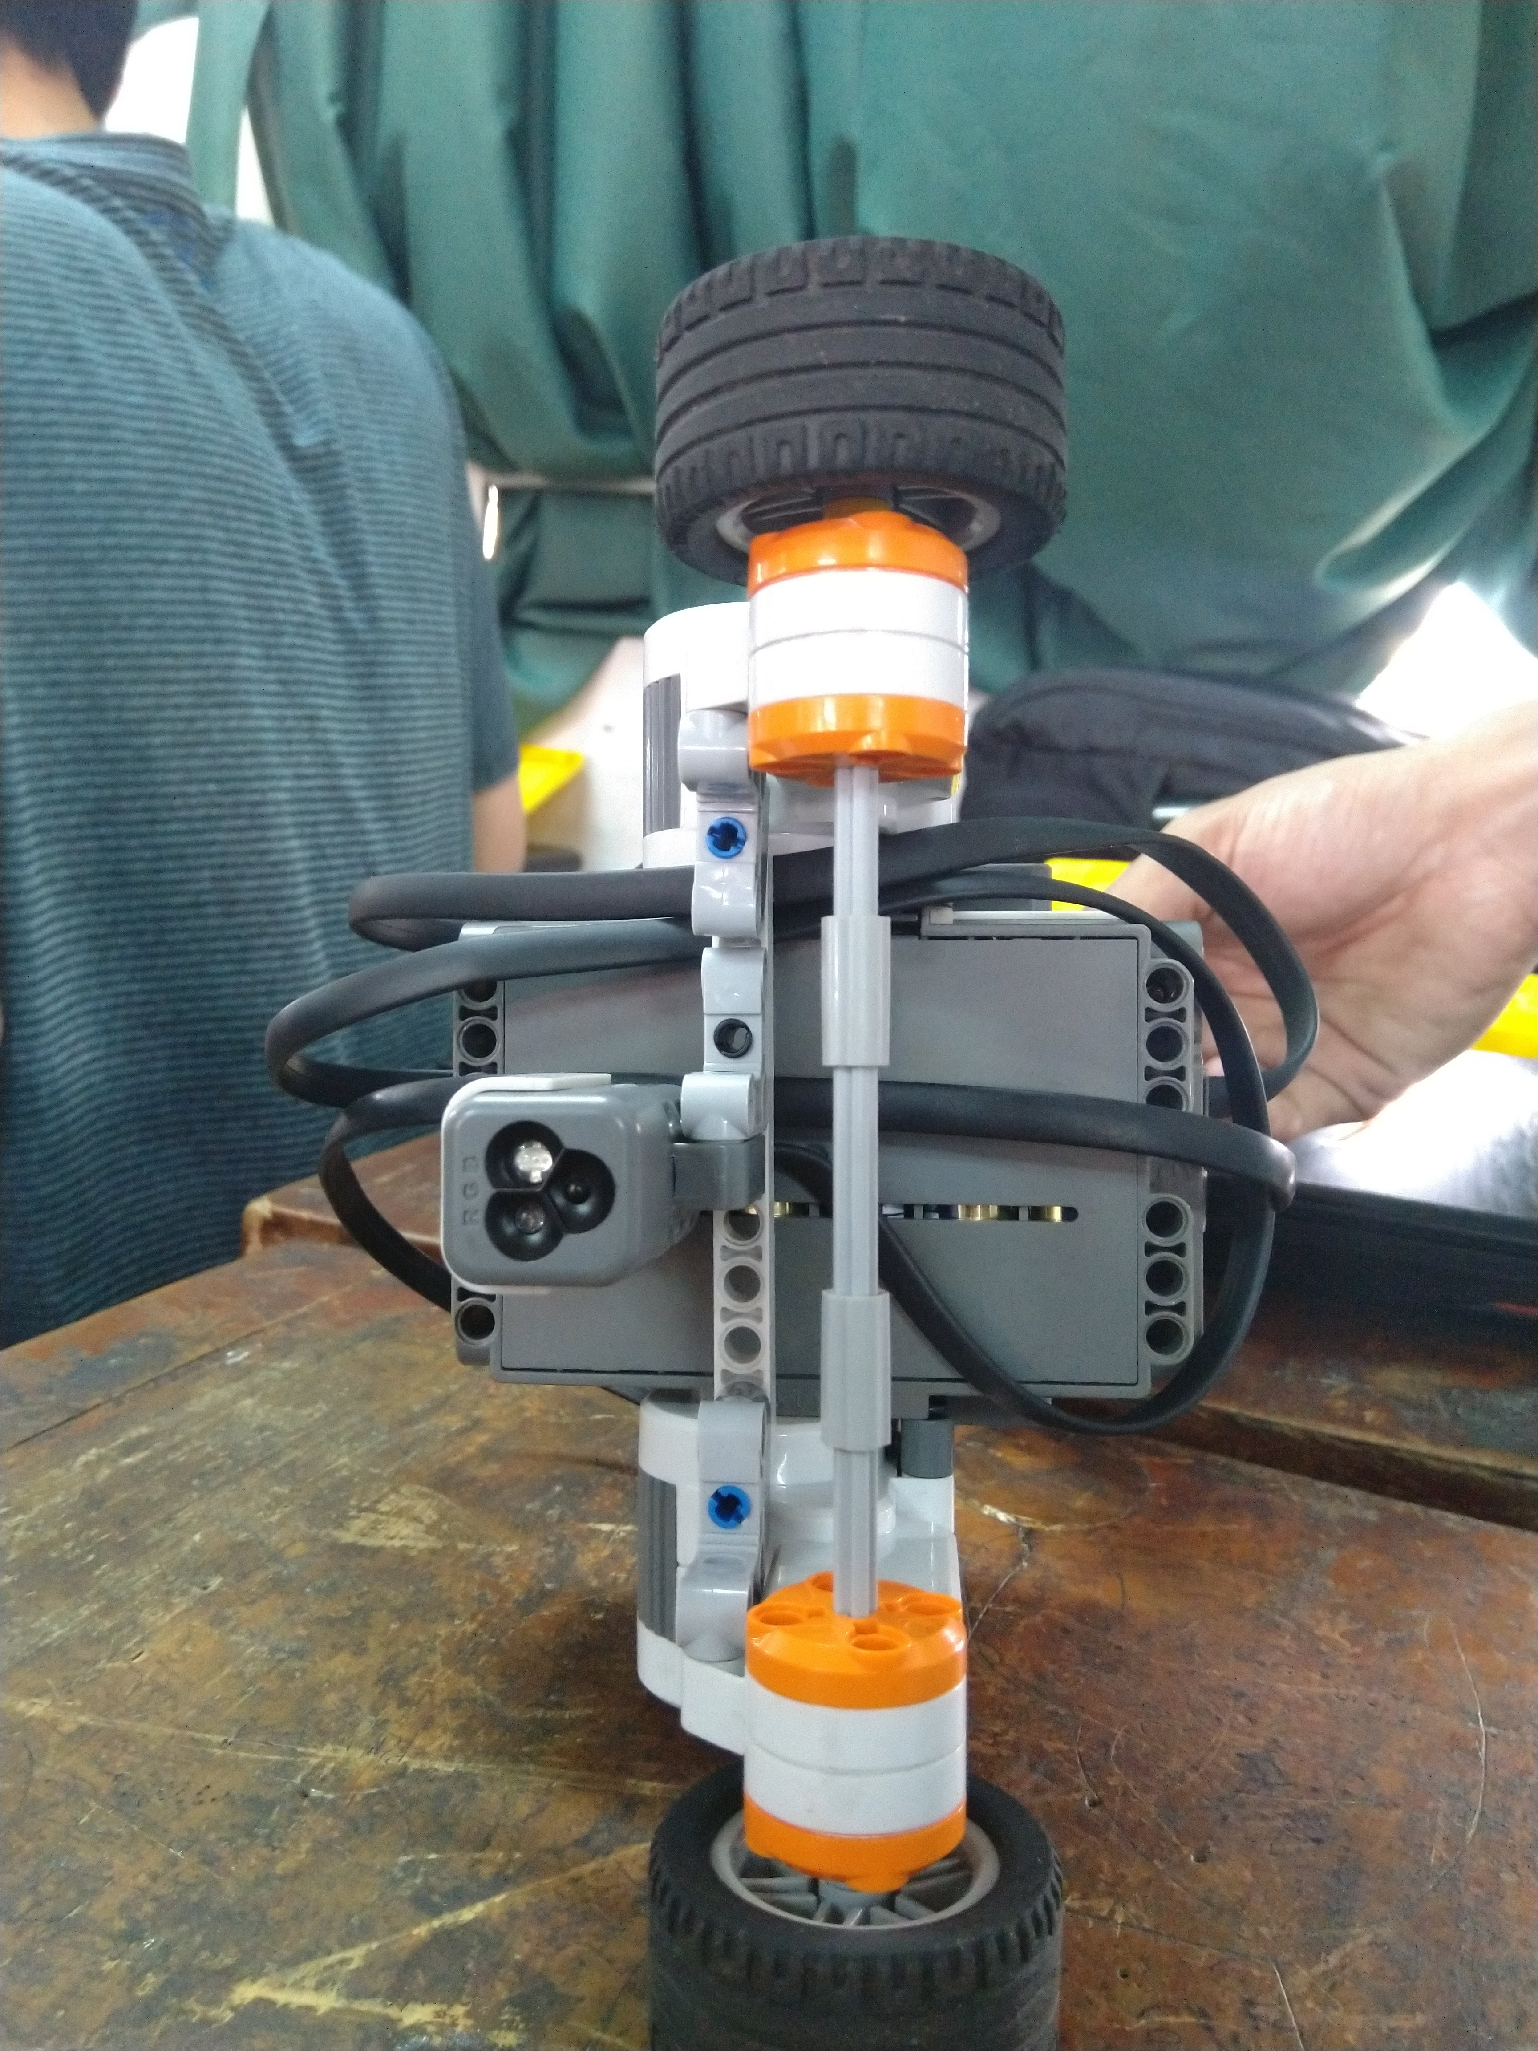
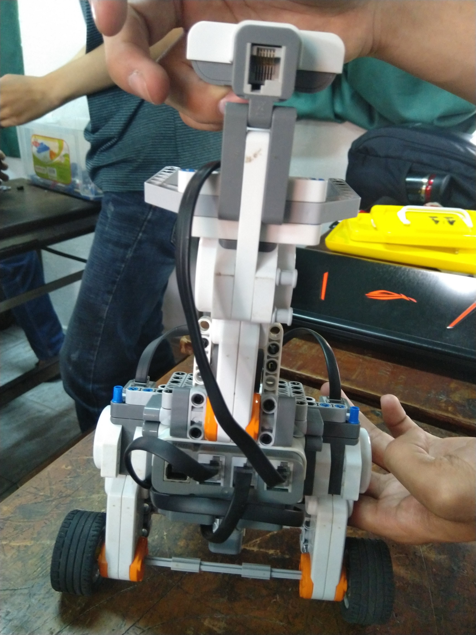
Operate

Slide 20
Operate
Tiêu chí | Nội dung đánh giá | Đánh giá |  | Ghi chú
 |  | Đạt | Không đạt
Lắp ráp | Robot lắp ráp giống như thiết kế | x
 | Đặt các sensor đúng vị trí yêu cầu | x
Vận hành | Robot có thể thăng bằng | x
 | Robot có thể di chuyển | x
 | Robot có thể đi theo đường kẻ |  | x | Do 2 bánh xe dính liền nên ko thể quay ngược hướng nên không thể rẽ được
 | Robot có thể tự cân bằng lại khi bị tác dụng lực | x
 | Robot có thể di chuyển mà không bị ngã | x

Slide 21

THANK YOU FOR LISTENING!

